Slide 1
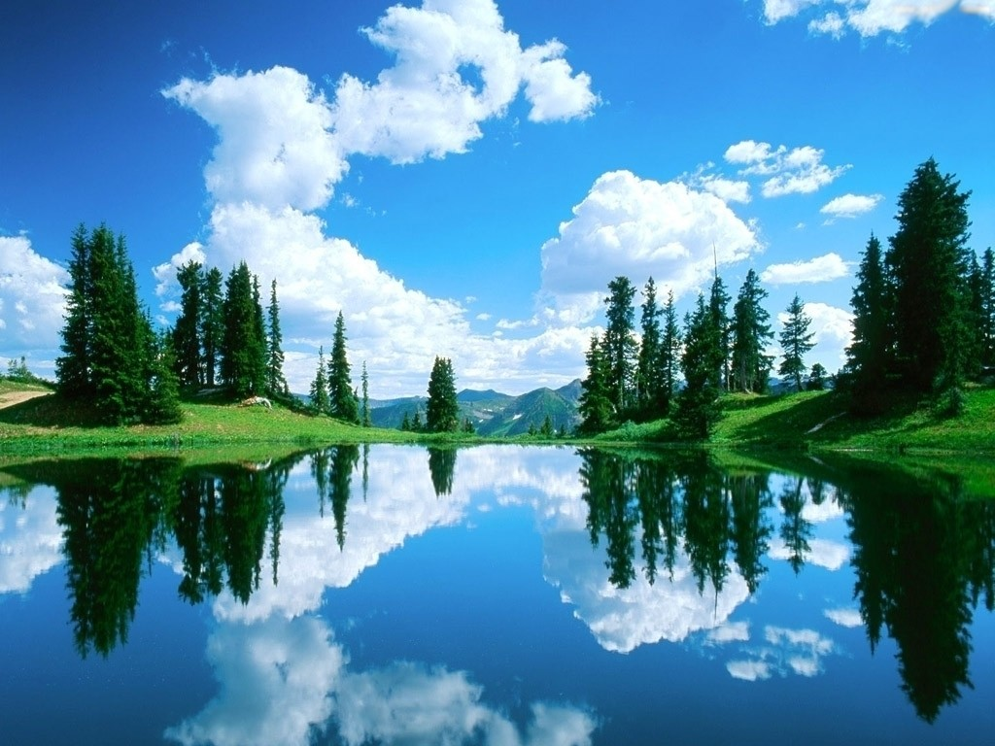
Chöông 5 – NÖÔÙC TREÂN TRAÙI ÑAÁT
BÀI 19:
Tiết 38 - Bài 21:
THỦY QUYỂN VÀ VÒNG TUẦN HOÀN LỚN CỦA NƯỚC.
GV: Nguyễn Thị Hạnh Nhân

Slide 2
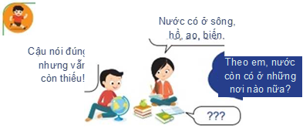
KHỞI ĐỘNG
Quan sát hình và hãy trả lời câu hỏi sau:

Slide 3
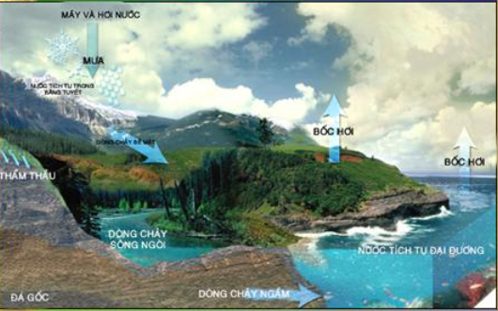
THỦY QUYỂN
- Thuỷ quyển là gì? Thủy quyển có ở những nơi nào?
- Là toàn bộ lớp nước bao quanh Trái Đất, nằm trên bề mặt và bên trong của vỏ Trái Đất.
- Thuỷ quyển có vai trò như thế nào đối với con người?

Slide 4
- Bài 19:
THỦY QUYỂN VÀ VÒNG TUẦN HOÀN LỚN CỦA NƯỚC. NƯỚC.
Nội DUNG bài học
1. Thủy quyển.
2. Vòng tuần hoàn lớn của nước.
Nội dung ghi bài vào vở.

Slide 5
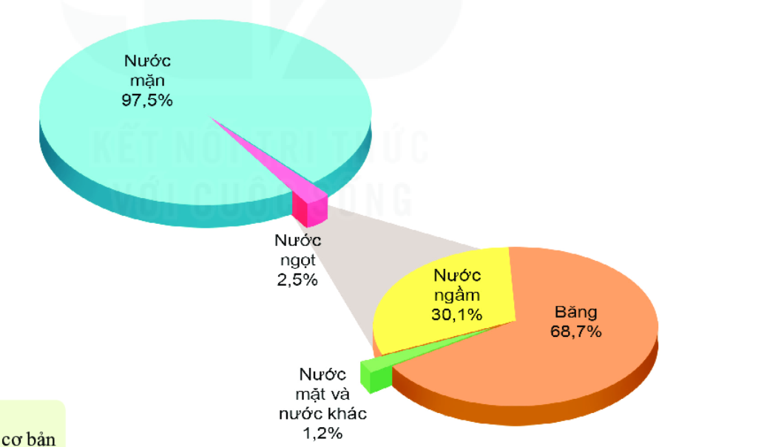
BÀI 19. THỦY QUYỂN VÀ VÒNG TUẦN HOÀN LỚN CỦA NƯỚC.
1. Thủy quyển
Biển, đại dương
Quan sát lược đồ Hình 1 và đọc thông tin trong mục 1, em hãy:
Sông, hồ,…
- Kể tên các thành phần chủ yếu của thuỷ quyển.
Dưới đất
- Cho biết nước ngọt tồn tại dưới những dạng nào? Nêu tỉ lệ của từng dạng?
- Nước mưa rơi xuống mặt đất tồn tại ở đâu?
Hơi nước,..
- Vai trò của nước đối với con người, không khí, sản xuất?
Hình 1. Tỉ lệ các thành phần của thủy quyển.
Nước có vai trò rất quan trọng, không thể thiếu đối với con người, không khí và sản xuất

Slide 6
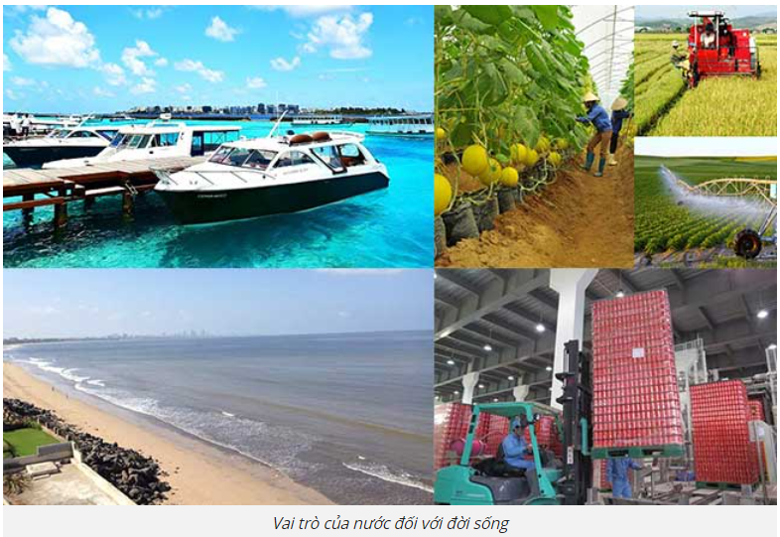

Slide 7
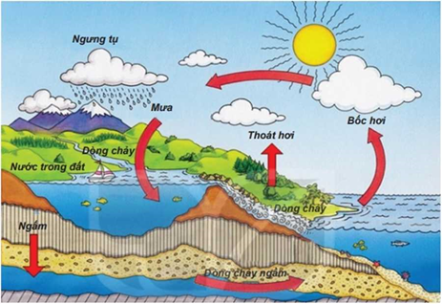
BÀI 19. THỦY QUYỂN VÀ VÒNG TUẦN HOÀN LỚN CỦA NƯỚC.
Quan sát sơ đồ hình 2 và kết hợp với hiểu biết, em hãy:
- Cho biết nước mưa rơi xuống bề mặt đất sẽ tồn tại ở những đâu?
- Mô tả vòng tuần hoàn lớn của nước.
Hình 2. Vòng tuần hoàn lớn của nước.

Slide 8
BÀI 19. THỦY QUYỂN VÀ VÒNG TUẦN HOÀN LỚN CỦA NƯỚC.
2. Vòng tuần hoàn lớn của nước:
- Nước trong thiên nhiên không ngừng vận động và chuyển từ trạng thái này sang trạng thái khác, tạo nên vòng tuần hoàn.

Slide 9
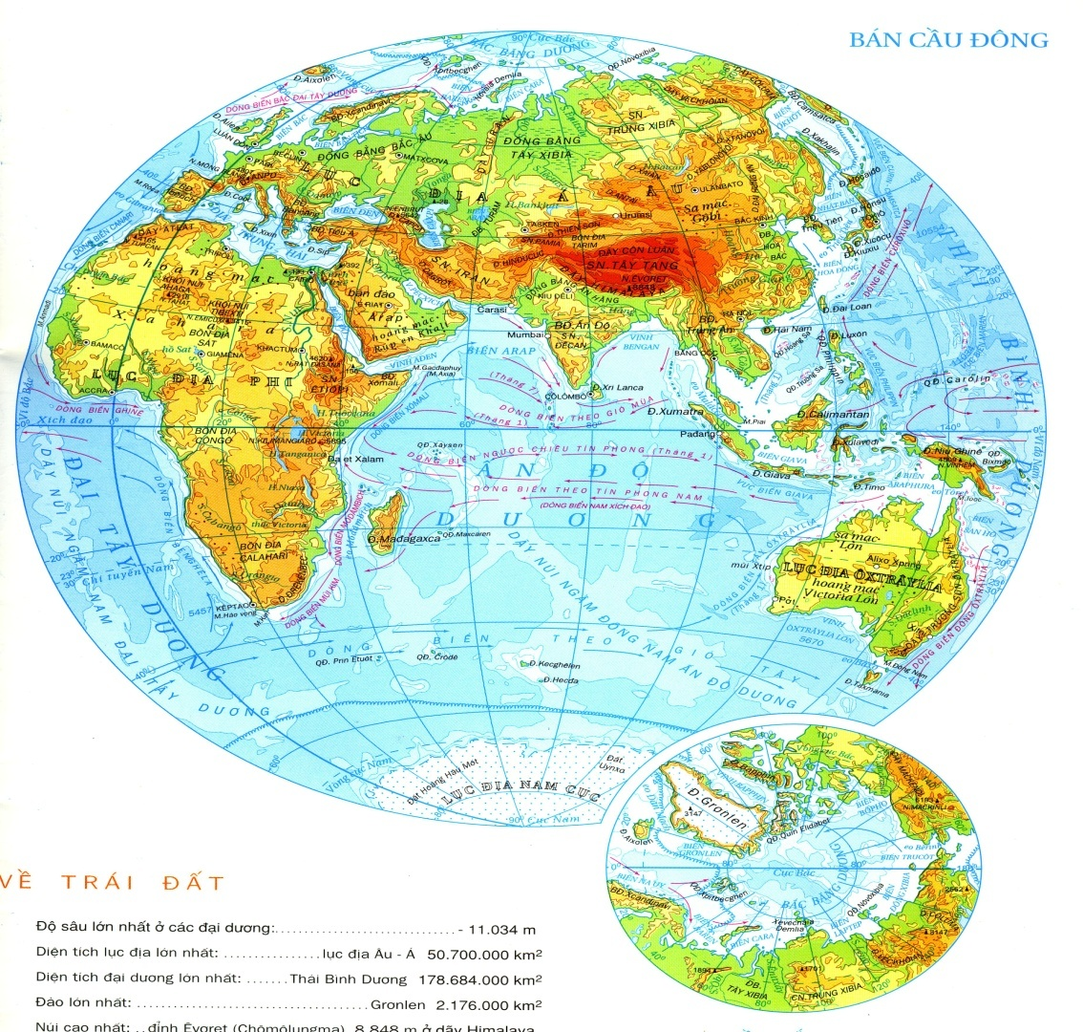
Bắc Băng Dương
Sông băng Gan-gô-tri
Lục địa Nam Cực
- Kể tên những nơi phân bố băng hà trên thế giới.

Slide 10
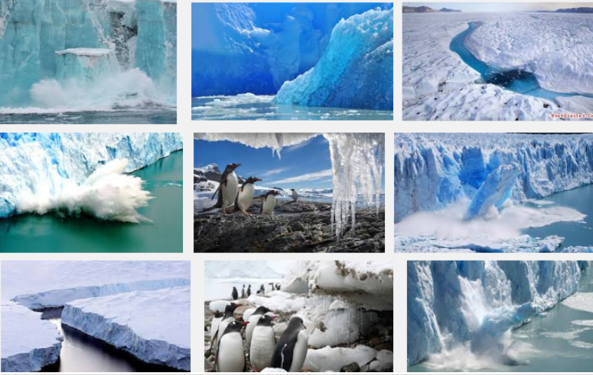
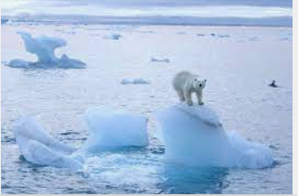
Hiện tượng băng tan có tác động đến Trái Đất như thế nào ?
Hiện tượng băng tan ở hai cực

Slide 11
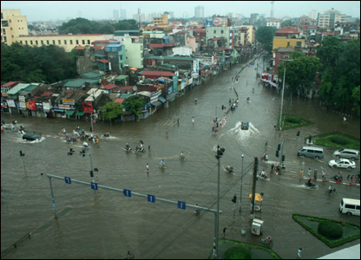
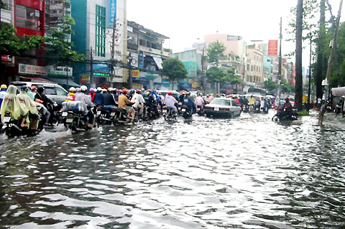
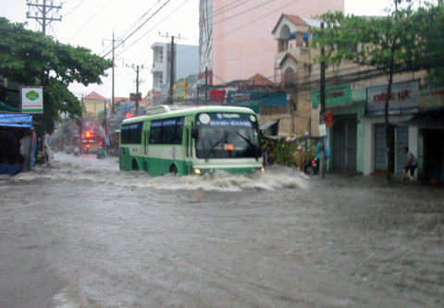
Hiện tượng nước dâng

Slide 12
LUYỆN TẬP
Dựa vào kiến thức đã học, em hãy :
1. Nước trong sông, hồ có tham gia vào vòng tuần hoàn lớn của nước không? Vì sao?
Nước trong các sông, hồ có tham gia vào vòng tuần hoàn lớn của nước. Vì tham gia vào các giai đoạn:
- Bốc hơi: nước từ sông, hồ bốc hơi vào khí quyển.
- Sông, hồ là nơi chứa nước mưa.
- Nước sông, hồ, chảy ra biển, hoặc ngấm xuống đất thành nước ngầm.
Các nhóm thảo luận và cử đại diện lên trình bày.

Slide 13
VẬN DỤNG – MỞ RỘNG
Dựa vào kiến thức đã học, em hãy cho biết:
Nguồn nước ngọt ở Việt Nam đang suy giảm và bị ô nhiễm nghiêm trọng. Em hãy tìm hiểu và cho biết, tình trạng đó dẫn đến những hậu quả gì? (Liên hệ địa phương em. Nêu biện pháp khắc phục).
- Nguồn nước ngọt ở nước ta đang bị suy giảm về số lượng và ô nhiễm nghiêm trọng dẫn đến nhiều hậu quả:
+ Thiếu nước cho sinh hoạt và sản xuất.
+ Xuất hiện và gia tăng các bệnh tật.
+ Phải mua nước ngọt từ bên ngoài, ...
Các nhóm thảo luận rồi trình bày vào phiếu học tập và giấy A0, cử đại diện lên trình bày.

Slide 14
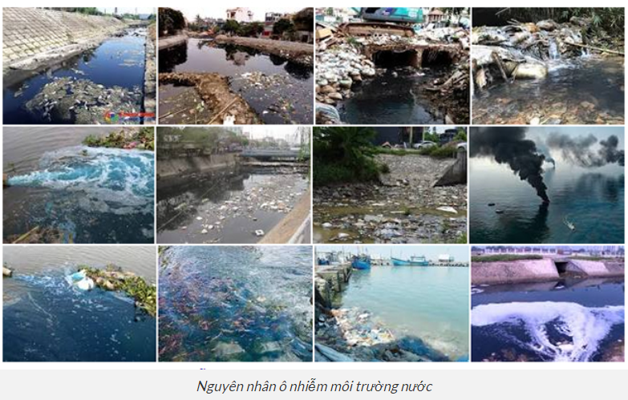

Slide 15
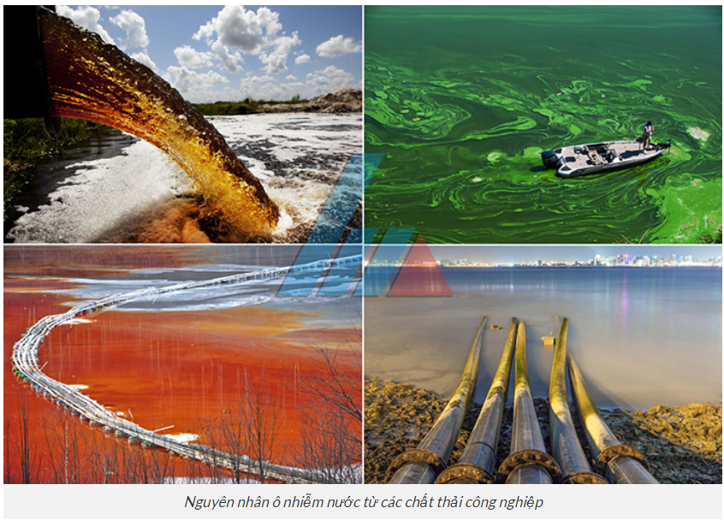

Slide 16
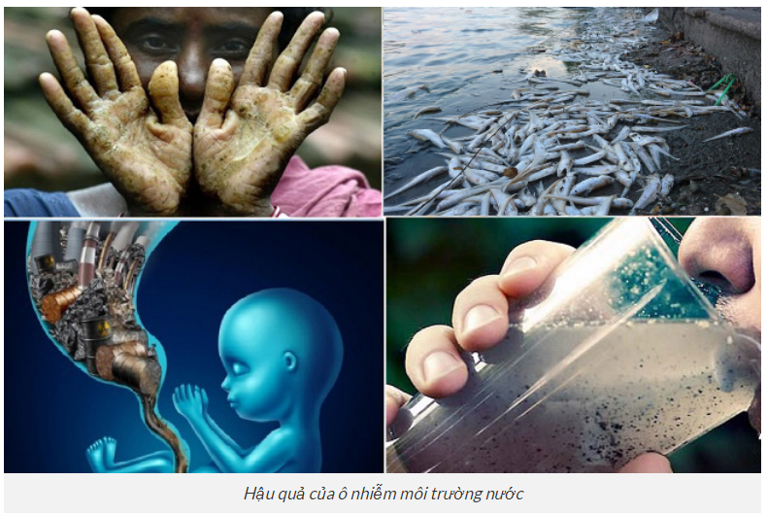

Slide 17
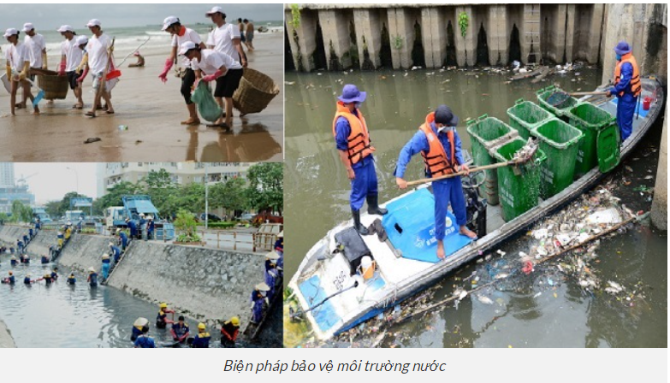
Là học sinh em có những hành động thiết thực nào để góp phần giữ gìn, bảo vệ môi trường nước của chúng ta.

Slide 18
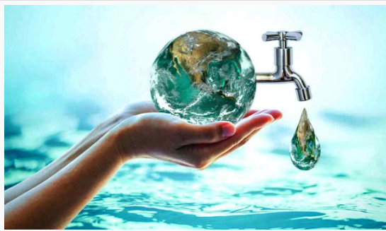
THÔNG ĐIỆP BẢO VỆ NGUỒN NƯỚC
BẢO VỆ NGUỒN NƯỚC LÀ BẢO VỆ CHÍNH CUỘC SỐNG CỦA CHÚNG TA

Slide 19
* Chuẩn bị cho tiết học sau:
1/ Nghiên cứu trước Bài 20. Sông và hồ. Nước ngầm bà băng hà. SGK trang 158.
2/ Nguồn nước ngọt ở Việt Nam đang suy giảm về số lượng và bị ô nhiễm nghiêm trọng. Em hãy tìm hiểu và cho biết, tình trạng đó dẫn đến những hậu quả gì?

